Slide 1
Риски для бизнеса: Последствия Использования нелицензионного софта. Практика применения защиты авторских прав в СЗФО в 2018 году

Slide 2
Риски использования пиратских программ:
Снижение производительности компьютера
Потеря коммерческой информации
Кража паролей
Утечка конфиденциальных данных о сотрудниках
Падение репутации фирмы
Судебные тяжбы с последующими мерами пресечения

Slide 3
Пиратский софт убивает компьютер
Взлом лицензионных программ и их бесплатное распространение, как Вы догадываетесь осуществляется не из энтузиазма. Цель пирата – сбор конфиденциальной информации с последующей ее продажей или заражение компьютера вирусом в целях вымогательства денег за разблокировку компьютера. Для сбора Вашей информации пиратское ПО запускает на Вашем компьютере процессы, которые маскируются под системные, и чем большее таких процессов будет запущено – тем сильнее будет нагружен процессор Вашего компьютера. В конечном счете – это приведет к необходимости переустановки операционной системы и всех программ. Возможна полная или частичная утеря информации.

Slide 4
Сэкономим?
В период с января по август 2018 года правоохранительными органами РФ зарегистрировано 107 тыс. 980 преступлений, совершенных с использованием телекоммуникационных технологий или в сфере компьютерной информации.
Ущерб от этих преступлений составил почти 400 млрд рублей.
(по информации пресс-службы генеральной прокуратуры РФ)

Slide 5
Противозаконное обновление программ
Обновления программ 1С - такие же объекты интеллектуальной собственности Фирмы «1С», как и программное обеспечение.
В настоящее время осуществляется усиленная борьба и привлечение к ответственности установщиков нелицензионных обновлений.
Помните!
Приобретая нелицензионное обновление –
Вы не сможете получить квалифицированную поддержку партнеров Фирмы «1С».

Slide 6
Приоритеты правоохранительных органов
Сотрудниками правоохранительных органов, в рамках расследования уголовных дел экономической направленности, особое внимание уделяется вопросам соблюдения авторских прав российских правообладателей.

Slide 7
Текущая ситуация в СЗФО
В результате следственных мероприятий в 2018 году на территории СЗФО было проведено более 50 проверок юридических лиц (без возбуждения уголовных дел) и 70 проверок физ. лиц (так называемых «черных внедренцев»), по результатам которых было возбуждено 55 уголовных дела.

Slide 8
Судебные приговоры
За нарушение авторских прав группы компаний «1С» и удаленный доступ к программам «1С» в отношении физического лица возбуждено судебное делопроизводство.
Приговор за обход защиты обновлений программ 1С – 1,5 года лишения свободы (условно) и штраф 100000 рублей . Испытательный срок 2 года , в течение которого дважды в месяц необходимо являться для регистрации, не менять место жительства, трудоустроиться.

Slide 9
Как это работает ?
Платформа 1С умеет отличать свои типовые конфигурации от чужих, написанных «с нуля»;
Идентифицируется не просто конфигурация, но и конкретный используемый релиз;
Каким путем пользователь получил новый релиз – неважно, с т.з. проверки легальности использования. Как только он начинает им пользоваться – проверяется легальность. Проверки периодические, а не однократные.

Slide 10
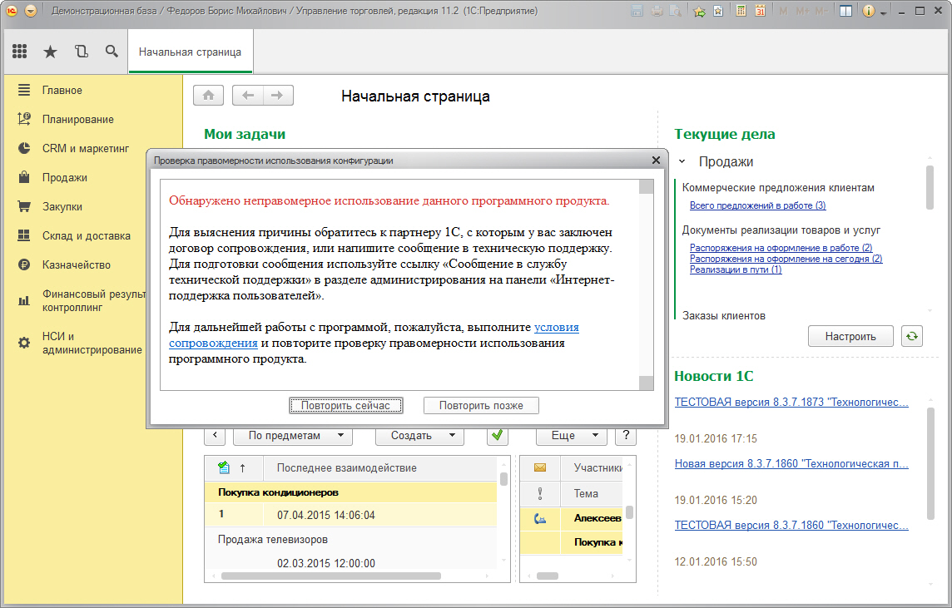
Сообщение в программе
Если обнаружено неправомерное использование обновления программы 1С, то пользователю будет мешать окно-предупреждение:

Slide 11
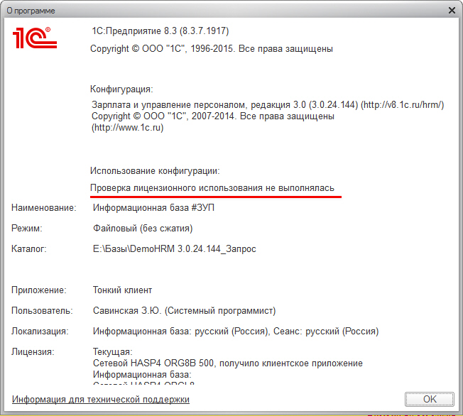
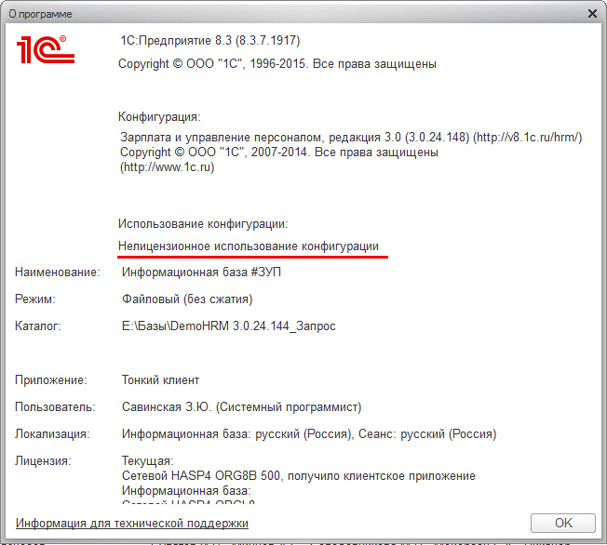
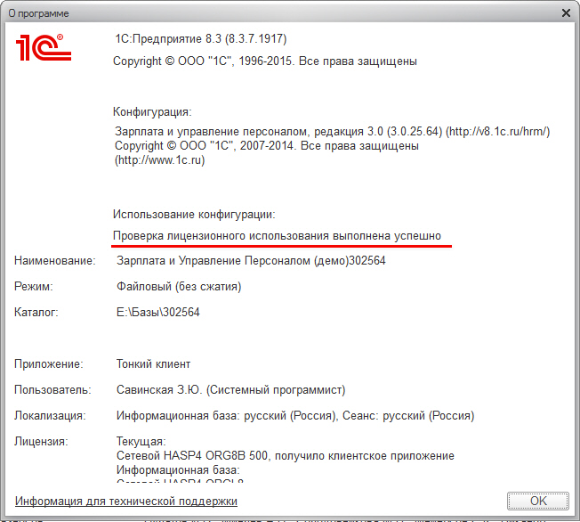
Как проверить легальность использования конфигурации:

Slide 12
За лицензионным программным обеспечением и обновлениями обращайтесь к партнерам Фирмы «1С» в вашем регионе !

Slide 13
Спасибо за внимание!

